Slide 1

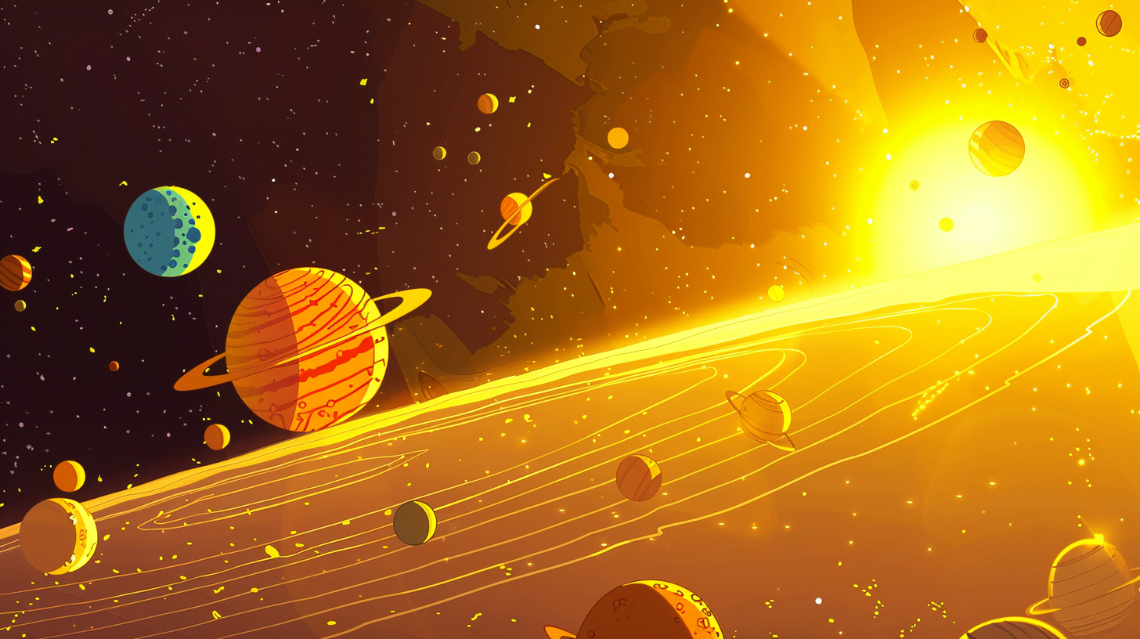


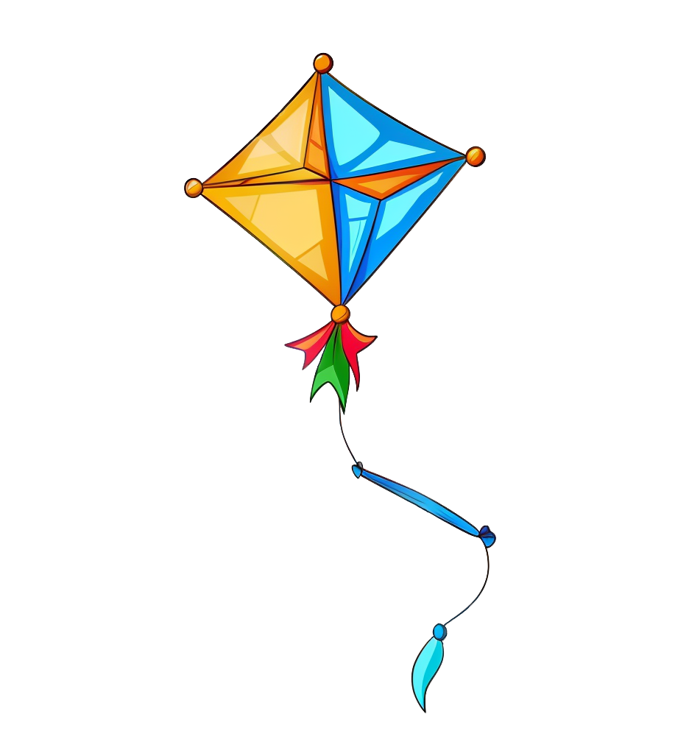


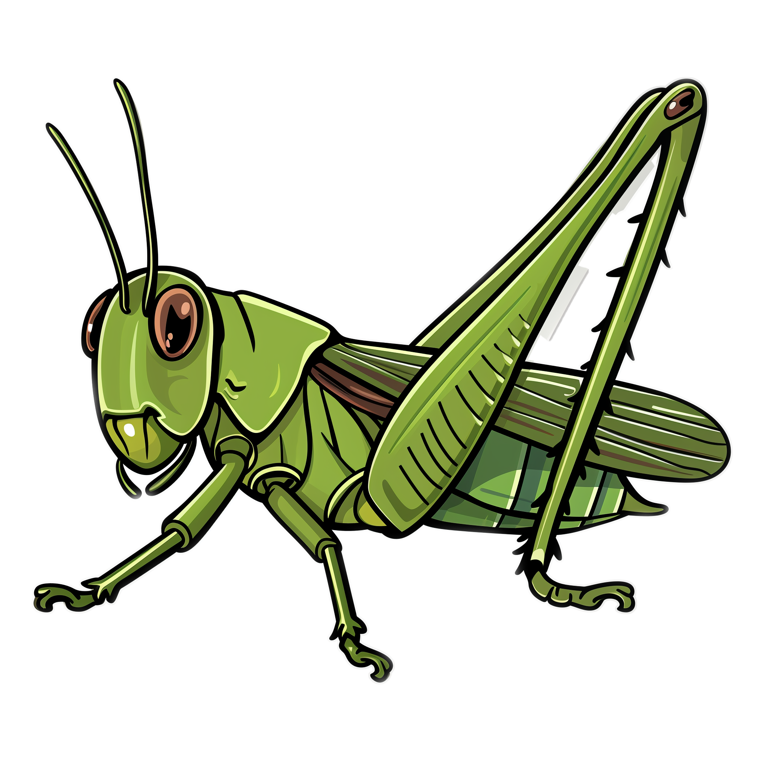

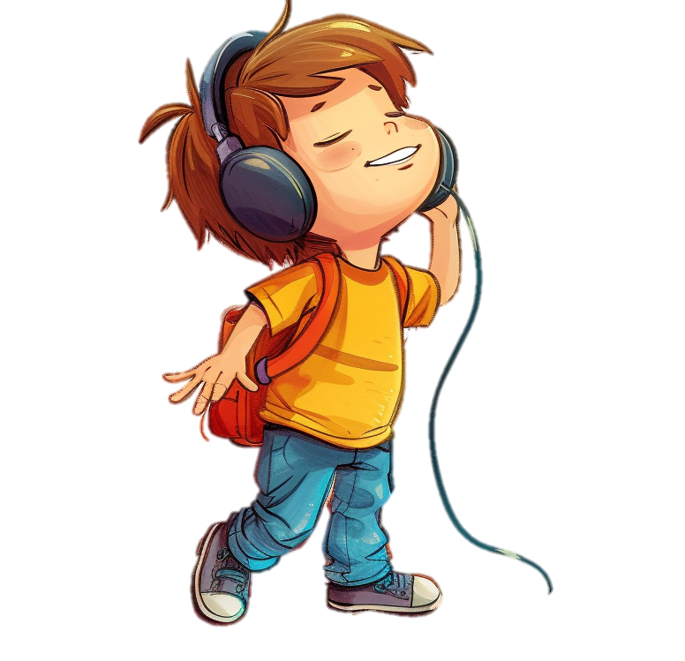



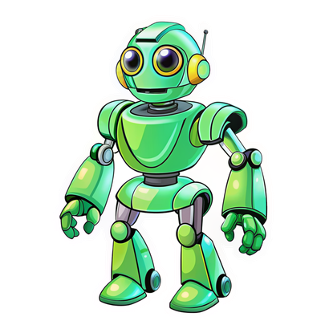
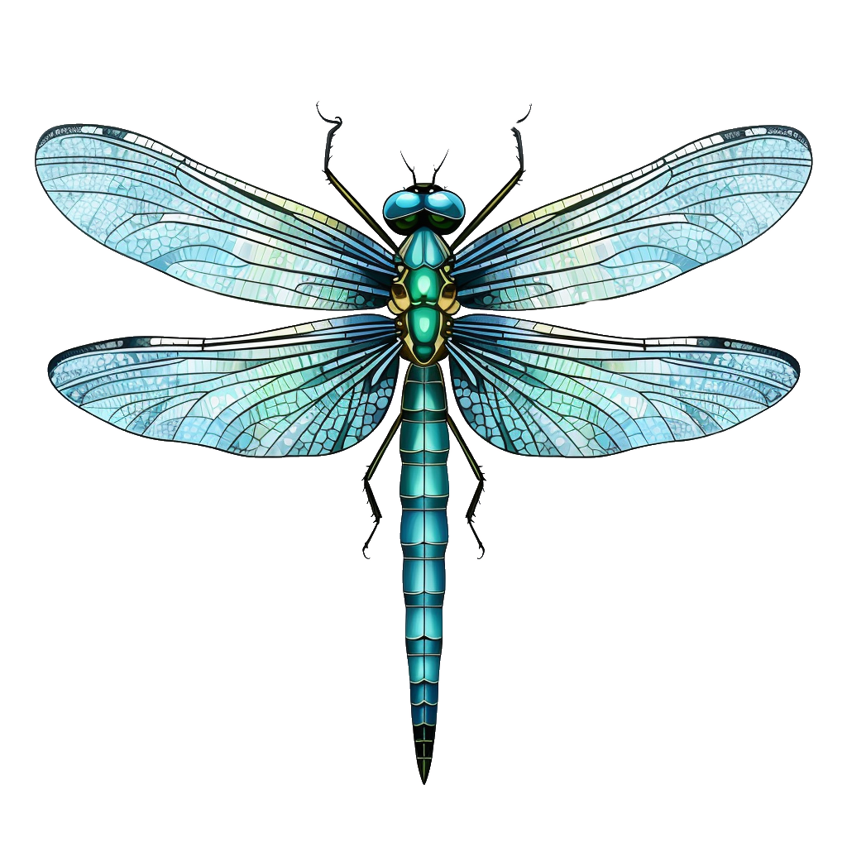








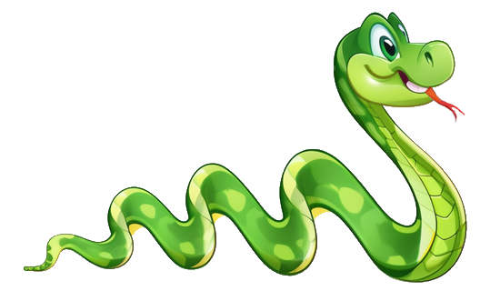

Кузнечик сидит на арбузе.
Зоин папа музыкант.
У Зои есть коза.
Злата купила зонт.
Стрекоза сидит на занавеске.
Змея ползет к зайцу.
Захар слушает музыку.
В вазе стоит гвоздика.
Захар забыл азбуку.
Захар запускает змея.

